Slide 1
Вінницький національний технічний університет
Факультет машинобудування і транспорту
Кафедра автомобілів та транспортного менеджменту
ГРАФІЧНІ МАТЕРІАЛИ ДО МАГІСТЕРСЬКОЇ КВАЛІФІКАЦІЙНОЇ РОБОТИ
зі спеціальності 8.07010601 – Автомобілі та автомобільне господарство
Обґрунтування доцільності вибору типу двигуна на основі оптимізації витрат на експлуатацію вантажного автомобіля
Керівник роботи д.т.н., доцент Кашканов А.А.
Розробив студент гр. 1АТ-14м Квасневський С.О.
Вінниця ВНТУ 2015

Slide 2
Метою роботи є підвищення паливної економічності та зниження викидів ДТЗ шляхом вибору доцільного типу двигуна для вантажних автомобілів з урахуванням умов експлуатації.
Для досягнення мети в дипломній роботі вирішуються такі задачі:
1. Удосконалення методики вибору доцільного типу двигуна для вантажного автомобіля з урахуванням умов експлуатації.
2. Уточненняа математичних моделей розрахунку паливної економічності та екологічних показників ДТЗ з урахуванням типу двигуна та умов експлуатації.
3. Проведення експериментальних досліджень по визначенню показників дизеля і вантажного автомобіля з ним.
4. Перевірка адекватності математичних моделей дизеля і автомобіля.
5. Проведення розрахунків на математичних моделях та розробка рекомендацій щодо вибору доцільного типу двигуна для вантажного автомобіля з урахуванням умов експлуатації.

Slide 3
Наукова новизна одержаних результатів:
- Удосконалено методику, яка дозволяє вибирати доцільний тип двигуна для вантажного автомобіля з урахуванням витрати палива, викидів шкідливих речовин та енергетичних показників двигуна автомобіля в залежності від умов його експлуатації;
- уточнено математичну модель шляхом введення в неї додаткової кількості показників роботи дизеля, що дозволяє більш об’єктивно оцінювати його екологічні показники в різних умовах експлуатації;
- запропоновано оцінювати доцільний тип двигуна з урахуванням витрат на експлуатацію автомобіля, які включають: витрати на паливо, збитки від шкідливої дії відпрацьованих газів двигуна та суми цих складових в різних умовах експлуатації.
Практичне значення одержаних результатів роботи становлять:
- числові значення: витрати палива, шкідливих викидів, енергетичних показників бензинового двигуна і дизеля, витрат на паливо, збитків від шкідливої дії відпрацьованих газів двигунів та суми витрат на паливо і збитків від шкідливої дії відпрацьованих газів вантажними автомобілями з бензиновим двигуном і дизелем, які дають можливість визначити доцільний тип двигуна для вантажного автомобіля з урахуванням умов експлуатації;
- поліноміальні залежності, які описують енергетичні і екологічні показники та паливну економічність дизеля в різних швидкісних і навантажувальних режимах;
- рекомендації щодо вибору доцільного типу двигуна для вантажного автомобіля з урахуванням умов експлуатації.

Slide 4
Використання вантажних автомобілів приватної і державної власності
Всього | В тому числі за видами використовуємого палива
 | Бензин | Дизельне паливо | Стиснений природний газ (СПГ) | Зріджений нафтовий газ (ЗНГ) | Бензин і СПГ одночасно
546758 | 376317 | 150106 | 8203 | 4305 | 7283
Масова кількість ШР у ВГ бензинового двигуна і дизеля
Компоненти ВГ | Кількість ШР, кг на 1000 кг палива, яке згоріло в циліндрах двигуна
 | бензиновий двигун | Дизель
Оксид вуглецю | 267,0 | 28,4
Вуглеводні | 33,2 | 9,1
Оксиди азоту | 26,6 | 40,8
Оксиди сірки | 1,34 | 34,4
Сажа | 1,34 | 3,4

Slide 5
Витрати палива і викидів ШР
згідно з класифікацією ЄС
Тип ДТЗ | Кла-сифі-кація ЄС | Значення показників
 |  | Витрата палива, л / км | Оксиди вуглецю | Вуглеводні | Оксиди азоту | Тверді частинки
 |  |  | г / км
Пасажирські: бензинові двигуни; дизелі | ВМ1 | 0,092 | 12,40 | 2,07 | 1,89 | –
 | ВМ2 | 0,191 | 40,19 | 3,14 | 1,29 | –
 | ВМ3 | 0,543 | 139,95 | 8,20 | 12,72 | –
 | DM1 | 0,067 | 3,13 | 1,11 | 5,59 | 0,18
 | DM2 | 0,109 | 1,62 | 0,44 | 1,96 | 0,35
 | DM3 | 0,408 | 7,07 | 4,73 | 11,18 | 0,96
Вантажні: бензинові двигуни; дизелі | BN1 | 0,135 | 39,62 | 4,02 | 3,00 | –
 | BN2 | 0,367 | 118,49 | 10,67 | 10,08 | –
 | BN3 | 0,673 | 113,84 | 7,12 | 16,39 | –
 | DN1 | 0,075 | 5,12 | 1,58 | 8,29 | 0,36
 | DN2 | 0,265 | 9,24 | 1,99 | 8,38 | 1,49
 | DN3 | 0,457 | 15,92 | 4,75 | 19,48 | 1,06

Slide 6
Порівняння паливної економічності вантажного автомобіля з дизелем тракторного типу
Швидкість руху км / год | Витрата палива
 | л / 100 км |  | %
 | бензиновий | Дизельний | бензиновий | дизельний
30 | 8,8 | 5,0 | 100 | 57,0
40 | 8,8 | 5,3 | 100 | 60,0
50 | 9,2 | 5,7 | 100 | 62,0
60 | 9,7 | 6,1 | 100 | 63,0
70 | 10,3 | 6,8 | 100 | 66,0
80 | 11,2 | 7,6 | 100 | 68,0
90 | 12,2 | 8,6 | 100 | 70,5
100 | 13,6 | 10,2 | 100 | 75,0
Середні швидкості руху автомобілів з дизелем і бензиновим двигуном в міських умовах руху
Показники | Автомобілі з двигунами
 | з дизелем | З бензиновим
Середня швидкість руху, км / год | 36,8 | 34,7
Витрата палива,л / 100 км | 12,0 | 17,1

Slide 7
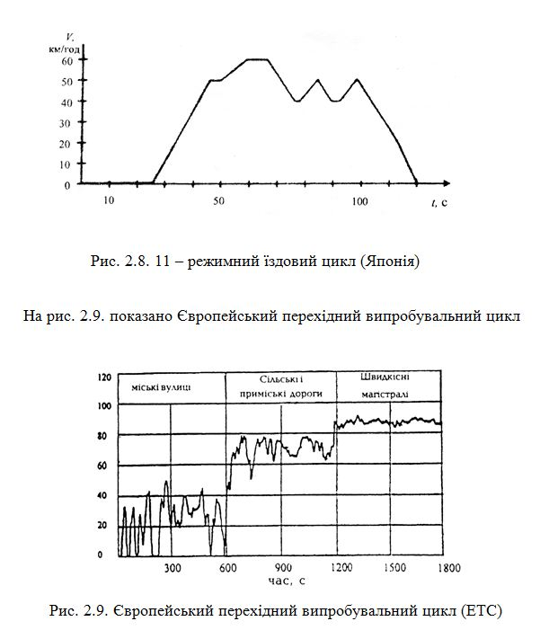
Порівняння двигунів при різних їздових циклах

Slide 8
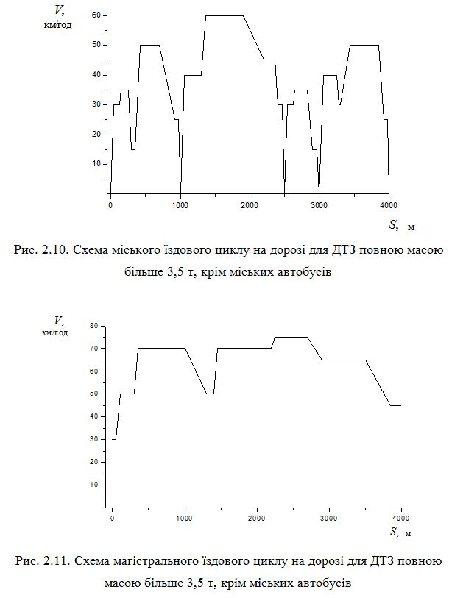
Порівняння двигунів при різних їздових циклах

Slide 9
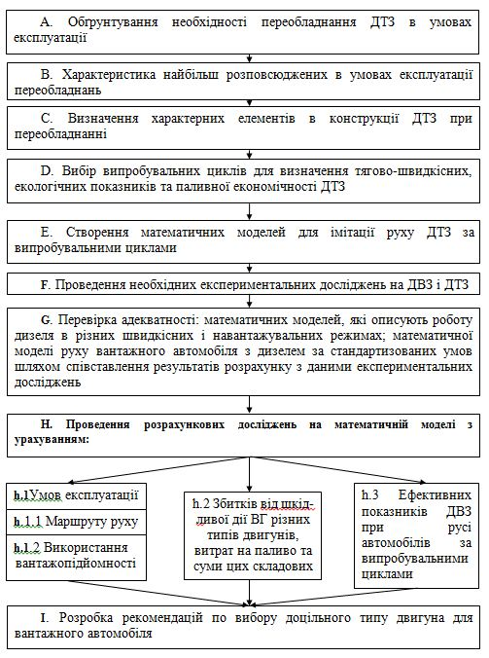
Методика вибору доцільного типу двигуна

Slide 10
Розганяння дизеля в режимі активного холостого ходу
При розганянні дизеля в режимі активного холостого ходу від мінімальної частоти n_{хх.мін} до частоти обертання, при якій водій відпускає педаль зчеплення n_{до}, рівняння руху дизеля має вигляд:
Рівняння руху автомобіля
Р_{ω} = kF⋅υ²⋅g.
Р_{i} = (М_{о} + М_{в})⋅sinα⋅g.
Р_{f} = (М_{о} + М_{в})⋅f⋅cosα⋅g
δ – коефіцієнт врахування мас автомобіля, що обертаються; сили Р_{f}, Р_{i}, Р_{ω} відповідно опору дороги, опору підйому та опору повітря визначаються по залежностям

Slide 11
Визначення середньої ефективної витрати палива та середнього ефективного коефіцієнта корисної дії (ККД) дизеля та бензинового двигуна

Slide 12
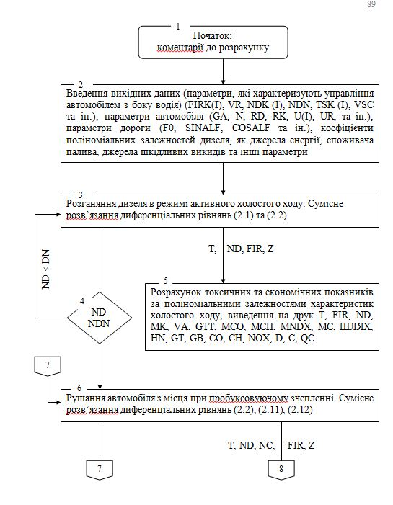
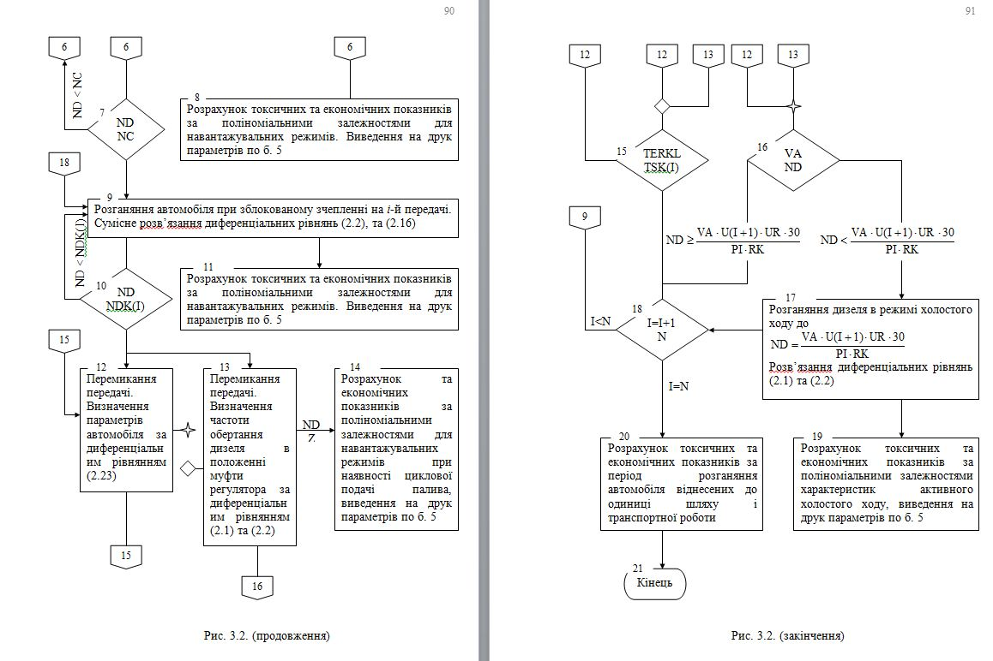
схема алгоритму розрахунку шкідливих викидів і витрати палива

Slide 13
Висновок
На основі проведених розрахунково-теоретичних досліджень видно, що як в міському так і в магістральному їздових циклах у автомобіля з дизелем, беззаперечно, краща паливна економічність в порівнянні з автомобілем на якому встановлено бензиновий двигун. Щодо токсичності відпрацьованих газів, то автомобіль з дизелем переважає тільки в магістральному їздовому циклі. Тому вантажний автомобіль з дизелем Д-243, який відповідає комплектації (коробками передач) наведеній в роботі доцільно рекомендувати (з точки зору екологічної безпеки) для експлуатації по заміських маршрутах.

